Slide 1
Зимние женщины в рассказах Ивана Бунина и Иво Андрича
Евдокия Борисова , Шуменский университет, Болгария
Кадрие Джесур , Истанбульский университет, Турция

Slide 2
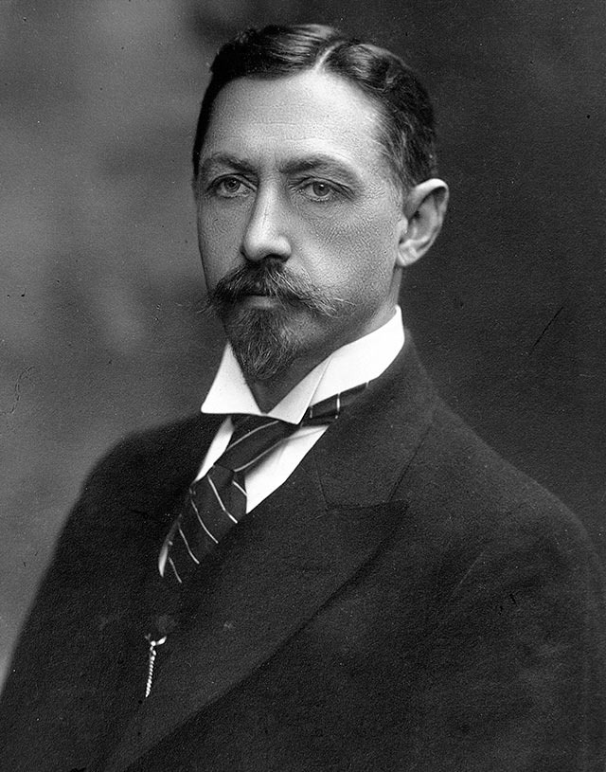
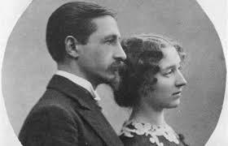
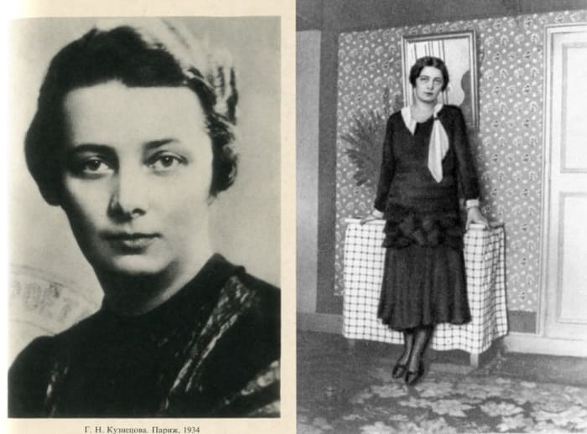

Slide 3
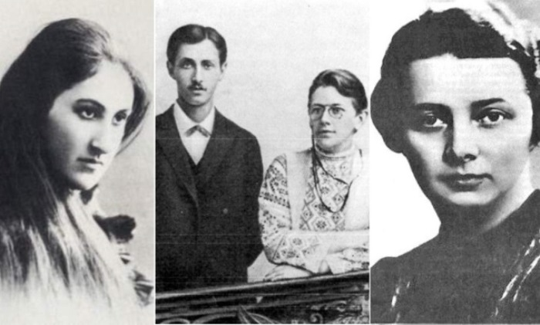

Slide 4
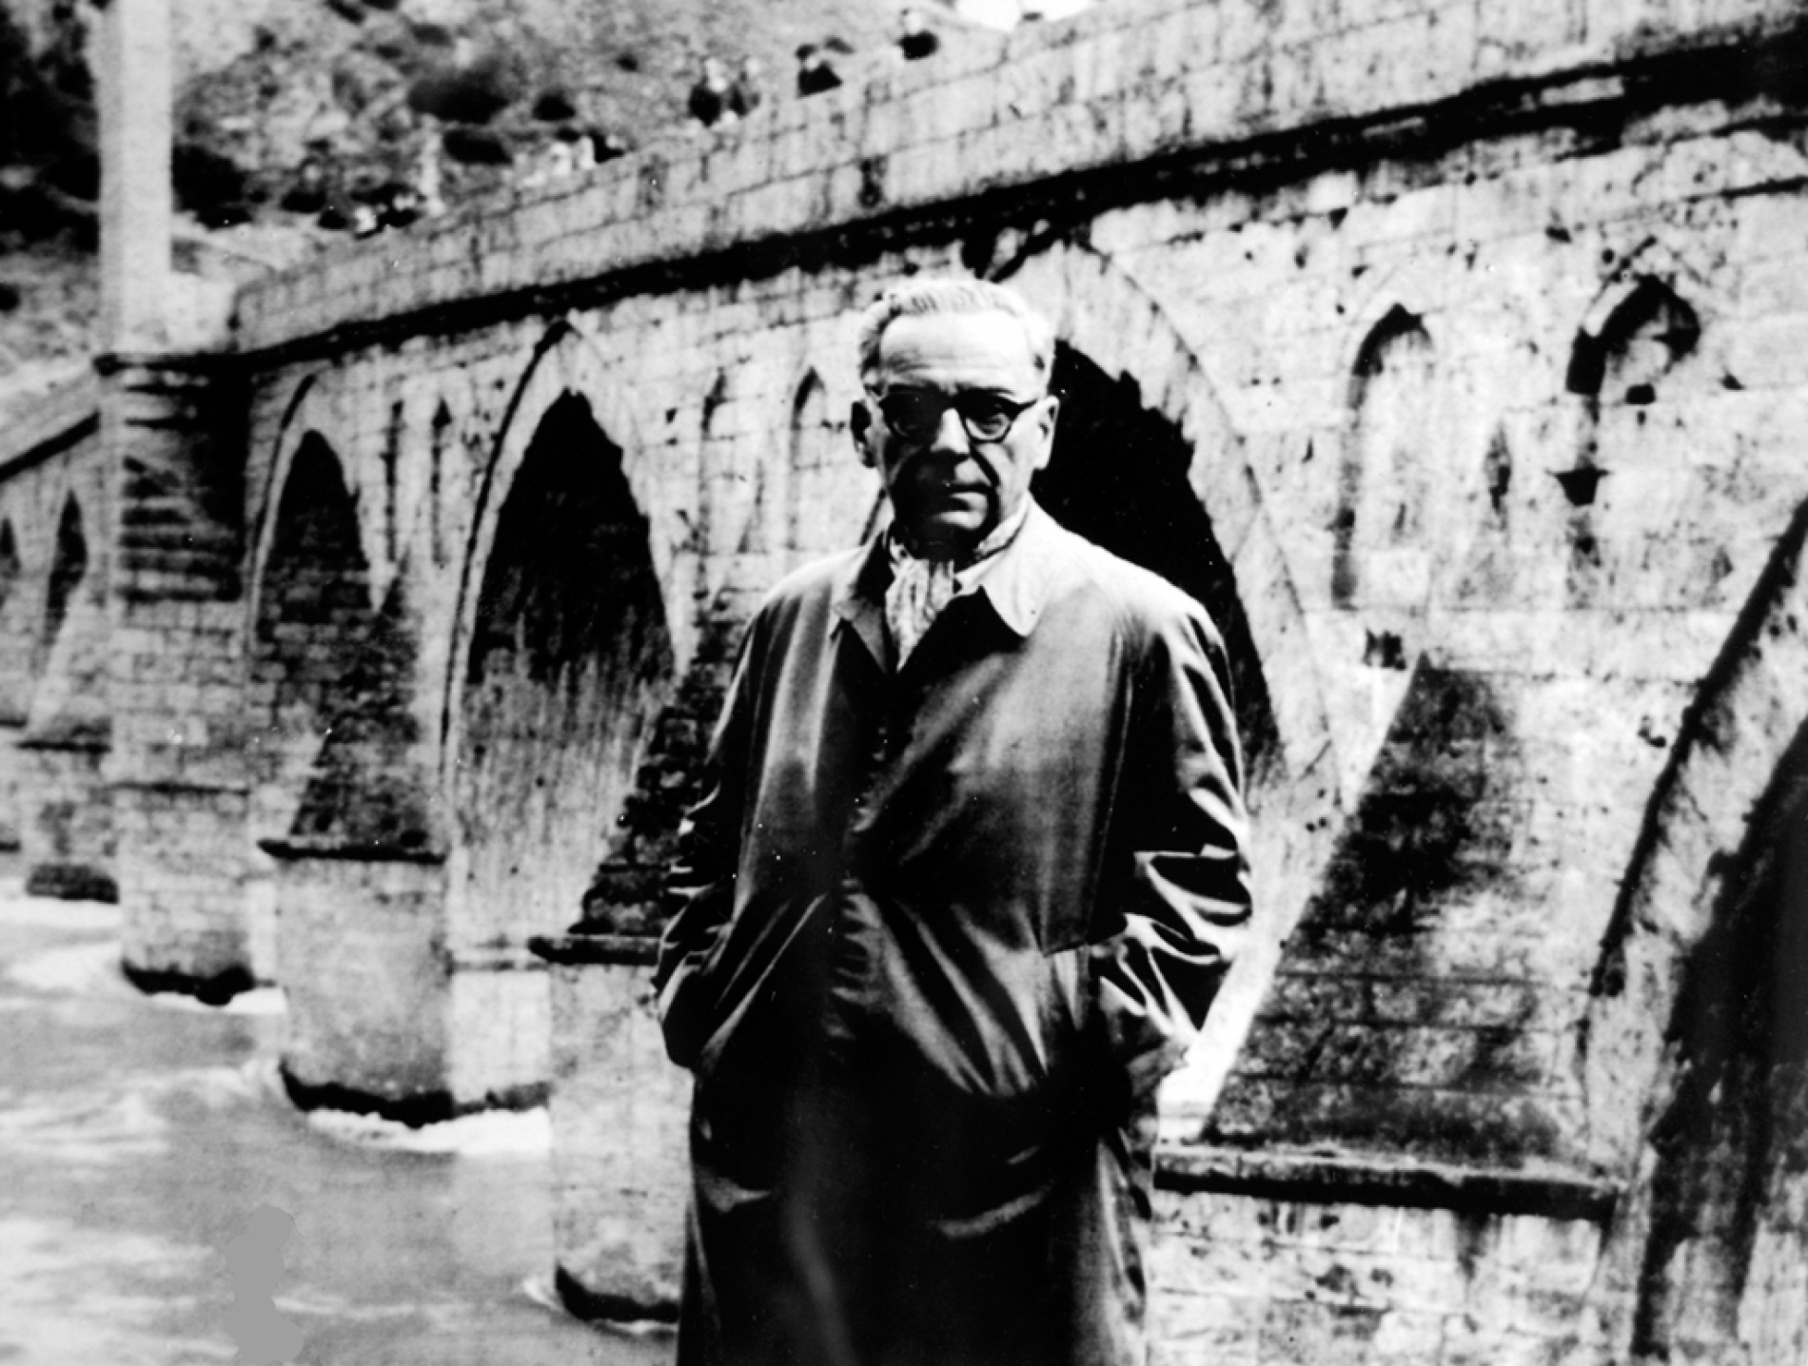

Slide 5
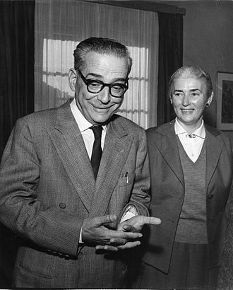

Slide 6
Зима, зимняя ночь, зимний город в виде хронотопов и женщины как наиболее значимые персонажи сюжета - это тематические конструкты, занимающие важное место в рассказах Иво Андрича и Ивана Бунина;
Их диаметрально отличающаяся литературная география и психобиография ; как-то странно похожи друг на друга;
Бунин, хоть и сын русского севера (зима), Андрич –син балканской Медитеранияи (лето), космополиты;
Они оба родились накануне зимы (октябрь); Зима -это архетип и личная тема;
Общие концетпы их творчество - зима, женщина и любовь;
Зима в европейской культуре - это «мертвый сезон с бездействием человека, внезапными бедами и страданиями», а также «неиссякаемый источник смысла, поскольку Иисус родился в одну зимнюю ночь; в ней заключается хронология времени; в ней происходит все значимое и роковое в человеческой судьбе» (Цочо Бояджиев, Зима в культуры Европейского Средневековия, 2019: 19)
Зима, как и Матерь Божья, «беременна событиями», которые должны произойти и которые полностью изменят смысл человеческой жизни в соответствии с христианским мышлением;

Slide 7
Зима и стереотипы мышление: старость / зима, болезнь, слабость /зима, смерть / зима;
Двойственное послание: конец , но - новое начало (эпоха); грех, но - очищение; упадок, но - Рождество; смерть, но - новая жизнь;
Зима идентифицирует себя в нашей памяти как воспоминание о детстве - об уюте или бездомности, о невинности и чистоте;
Зима - modus vivendi в християнской культуре;
Именно потому, что зима скупая звуков, тепла и цвета, она так покорена ощущениями синестезии и экфразиса , активно работает оппозициями: радость-тоска, дом-изгнание-бездомность, белизна-яркость-тепло-цвет, музыка-песня;
Экфразисы Бунина? Импресия и психологический параллелизм у Андрича? Пейзаж природы? Пейзаж души?
Антропологические аналогии между женщиной и зимой навязываются сами собой, потому что в утробе сеется семя новой жизни. Культурные универсалии дают женщине: упадок сил, холодную энергию, пассивную неподвижность, незавершенность. Женский элемент ИН подчинен, а не правит, он накапливает энергиию, это хранение и рождение, лунное начало ; мужчина –ЯН - творческий, солнечный и творческий. (Сам Бунин занимается будизмом)

Slide 8
Есть женщины, которые бесконечно устают от какой-то грустной жажды любви и поэтому никогда не находят любимого(Бунин)
Ожидание разрушает человека, а безплодная фантастика – любовь - может сделать его бессмысленным. Прямая аналогия между женской душой и зимним элементом заключается в ожидании и накоплении энергий (метафизический Бунин);
Печаль ожидания жизни - разве это не квинтэссенция всего толстоевско-тургеневского пафоса тоски в русской литературе? Бесконечные ожидания конца бесконечной зимы (самого русского сезона)... Это самая русская емоция...
Бунин размышляет о проблемах пола, побуждениях и их связи со вселенной, - через мифологический механизм с элементами времени, сезонов, ландшафта; сборник рассказов «Темные аллеи»(1937-1946-1952)
Мы пытаемся читать Бунина через философию Бердяева, и даже через чрезмерно спорные мизогинные тезисы Отто Вайнингера;
Что такое женщина по Бунину? Аморально-разрушительный субект или гениальный альтруист, создатель? Можно сказать – оба - решения Бунина слишком сложны ...

Slide 9
Рассматриваем Бунина:
Весенние рассказы: «Параход Саратов», «Галя Ганская», «Весна в Иудее»;
Летние рассказы: «Зойка и Валерия», «Волки», «Солничной удар»;
Осенние: «Холодная осень»,«Париж»,«Визитки»; «Стьопа», «Холодная осень»;
Зимние: „Муза“, „Таня“, „Генрих“, „Дубки“, “В Париже”, “Кавказ”, “Балада”

Slide 10
Во всех рассказах из «Темные алеи» финал историй обязательно должен быть смертью или разлукой. Весенние женщины -предсказание смысла жизни; весна - только обещание или предложение спасения, намек на счастливый конец ...;
Лето - жаркое время года; летние женщины Бунина - горячие. Летом любовная страсть порождает презрение, себепрезрение и ненависть. Или самое горькое, почти мучительное страдание. Летняя любовь, как правило, самая шокирующая, самая мимолетная, самая невозможная.
Осенний экстерьер подчеркивают мудрую, сильную чувствительность и изображает внутренний мир - мужчин или женщин; Это вдумчивые и аналитические персонажи - понимают, что они переживают. Героини падения воплощают грустную, скрытую и значимую человеческую любовь. В них смерть естественна, убийства нет, нет суицидного комплекса (иначе характерного для прозы Бунина). Но печаль осенней любви огромна.

Slide 11
Зимние женщины: Зима и типично русское отношение к ней у Бунина – то, що когда-то изображалось глазами Пушкинской Татьяны , она обожает зиму и ее совершенную красоту.
Бунинская зима - это внутренняя часть души, священных вечных, но также и греховных желаний тела, беспокойного сознания и бушующей плоти. Бунин загружает и насыщает свои «зимние» рассказы не только красотой описания, но и скрытыми, богатыми символическими ассоциациями. Бунин представляет зиму не как пассивное поле для накоплений, ожидающих созревания и реализации, а как арену битвы – любовь-битва; так же как кошмарное воспоминание ; Это подтверждается поведением зимних персонажей, заряженных активностью, воинственностью, во времена гнева, яростью и бескомпромиссностью.
Женские образы вовсе злие; особенно поразительны как двигатели действия в повествовании. Белая тьма смерти.
Мужчины становятся жертвами зимней стихии женских неконтролируемых страстей или, наоборот, несоответствий в чувствах и неразделенной страсти.

Slide 12
Экфрастический потенциал воображения Бунина - самый изысканный русский стилист работает целенаправленно и последовательно. Понятно, что синестезия в его литературных поисках последовательно затрагивает художественные и графические принципы живописи Серебряного века русской культуры – эго знакомство с Васнецовым, Малявином, Бакстом, Репином и т.д. (М. Байцак, 2009, в своей диссертации обстоятельственно говорит про это, так и про потенциал синестезии эго прозы).
Мы думаем, что:
В духе этой феноменологии Бунина в стиле импрессионизма его женские образы имеют особую статичность, установленную в определенном мизансцене, где их обязательно изображают – будь-то пейзаж (экстерьер) или интерьер. Они обязательно обладают некоторой изоляцией, одиночеством и написаны яркими и четкими контурами и цветами - на границе между прекрасным и ужасным, лирическим и трагическим.

Slide 13
В «Автобиографических заметках» (1915) молодой Бунин называет себя «певцом падения, печали, благородных гнезд», а также «декадентом, парнастом, мистиком, реалистом, неореалистом и натуралистом»
Cold master (мастер холода) - так его называет Томас Гайтон Марулло (1998).
Отношение Бунина к его героиням очень противоречиво - он наказывает их за то, что они оскверняют любовь, оправдывает их за действия, называет любовь высшим событием в жизни человека.

Slide 14
Бунин и Андрич: автобиографизм, личные мифологии творчество
Стойкая энергия, с которой Бунин и Андрич понимают существование через призму женских персонажей - персона, это озн. маска (К. Г. Юнг) при помощи эротизма и любви; а криопоэтика сюжета неизбежно наводит нас на тему психобиографии и личного авторского мифа.
С одной стороны, у нас: бурная, достойная для романа, интимная жизнь Бунина - травматические любовные треугольники, четыреугольники, роковые женщины в его жизни: Варвара Панченко, Анна Цсакни, Вера Муромцева, Галина Кузнецова и ее любовница Маргарита Степун;
С другой стороны: почти серафическое поведение Иво Андрича, его интроверсия и молчание, его интеллектуальное кредо larvatus prodeo (напредвам маскиран), игру секретов, персонализм - эстетическая проэкция Аза в фикциональное.
Травматическое отношение Андрича к женщинам имеет свои предпосылки в его в детстве. Velibor Colic в «Омнибус Сараево» (2015) пишет эго портрет так: «Он левша и близорук. В старших классах его называют кротом ... потому что его отец - неизвестный австрийский солдат - и шваба. Мать сказала ему, что отец офицер, красивый и золотоволосы, как пшеница. Кстати, молодой Андрич уже знал, что не будет касаться тела женщины. Или, самое главное, что Она будет одна.» Милица Бабич – подарок судьбы.

Slide 15
Холод и тьма у Андрича
Роковая встреча Андрича с миссией «Молодая Босна» происходит в ослепительно холодний январь 1914 года в Белграде: «холодно, хотя снег уже растаял, оставляя след грязной воды ... в воздухе ... »(Colic 2015: 64);
Так и его короткое, но глубоко травмирующее время в тюрьме заставляет его навсегда потерять блеск в глазах, он уходит в темноту. Отсюда и необычайная уязвимость холодом и тьмою в его жизни и в его работе.

Slide 16
Рассматриваем “зимние” рассказы Андрича:
«Елена- женщина, котороя не существует». Это - зимняя женщина, потому что реальный, физический признак, свидетельствующий о ее телесном присутствии, состоит в том, что «светлые волосы женщины на никелированном замке ... альпийского чемодана», который герой обнаруживает в один из тех коротких, ровных и одинаковых «декабрьских дней, этих серых дней в конце года, когда одинокие люди отвергают все приглашения на вечер и тонут… в своем невыносимом одиночестве, как в ледяной воде… Вот так это выглядело зимой, поэтому появилось как раз перед окном, с весенним ветром».(Андрич 2015: 246-250).
Зимой мир предельно ясен и предсказуем. Наоборот: «Лето - это та часть года, когда человек больше всего подвержен произвольной игре нервов, и когда неправильная мысль легче всего внушается нам необычайно сильно, она стремится к определенному предмету. »(Андрич 2015: 267).
Круг жизни меняется, как мир в повести Бунина «В Париже», и здесь в «Елена – женщина, которая не существует» персонаж Андрича понимает, что Елена никогда не вернется в эго Трою, но может появиться перед ним где угодно и всегда, только если он не перестанет ее ждать...

Slide 17
Рассмотрим осенние рассказы Андрича: “Цирк”, “Чоркан и Швабка”;
Рассмотрим летние приключения: “Землянин и Юлька”...
А также и случайное, мгновенное проявление переходных сезонов и лета в хронотопах Андрича;
Наши акценты направлены к образу зимы: сезон наполнен эротикой и тоской; зимнее время-пространство
«Времена Анники»: Во время зимних каникул героиня встретит Михайла Николина (страсть эго – как болезнь) и «как будто впервые заметила свое тело, начала заботиться о нем, наблюдать ...», а в следующую зиму она полностью расцвела в «красивую и стройную девушку, в объект мужских желаний» и женских разговоров». (Aндрич 2015: 149).
«Тревожный год» - печальная история, пронизанная легкой грустью. Прикованный Чорбаджи Еврем и его служанка - цыганка Гага, которая согревает эго печальную жизнь своим присутствием ... И зимние вечера этого «злого дня», пахнущие «тостами яблочной кожуры» стали чудесными.
Здесь мы сталкиваемся с удивительно напоминающим посланием Бунина о разочарованной женщине. Вот что говорит Андрич: «Такие женщины, холодные от природы и несчастливые в браке, как Евремовая супруга, ослеплены своими собственными страданиями и больше ничего не видят в своей жизни, и эта слепота только приносит им страдания.» (Андрич 2015:96)

Slide 18
Опять зима у Андрича:
Мы также полагаемся на коннотации льда и зимы в любовной истории «Одна любовь в касабе» (городке) - молодая еврейка Рифка влюбляется в благородного хорватского Леденика. Здесь семантика шутит с гендерными ролями наших персонажей - Рива означает упряж, иго, но также и доминирование, т.е. мужское происхождение, а имя Леденик как антропонимическая антитеза, по-видимому, занимает женскую «зимнюю» личную позицию статичности. Он называет ее «звездой», она называет его «солнцем», вполне в духе универсалий и стереотипов, которыми думают о мифологическом поле; их любовная энергия высвобождается в зимней картине касабы, вопреки всем религиозным и социальным предрассудкам. Город созерцает их печально известную любовь, а также преувеличенную красоту красивой и нежной героини. «Как джамина побелела» (Андрич 2015: 34) ;
Юная Рифка комментирует мужчин в трактире и вздыхает (слово «джамина» - как стеклянный шарик со льдом, и здесь есть криопоэтическое послание).
Почти стеклянная жемчужная игра (“Игра в бисер”), верно? На Балканах, однако, Германа Гессе нередко читают по-иному...

Slide 19
Вслед за божьим наказанием наступает самое жаркое и сухое лето, все сгорает, жители города произносят молитвы, отслуживают магические ритуалы для дождя, но только в конце осени Всевышний послал дождь. Ледник был повышен и переехал в Сараево, узнав о смерти молодой еврейки, и на короткое время он опечалился и примирился...
Зимние женщины Андрича возвишенные, страстные и преданные своему делу. И их жертвы могут творить чудеса. Такое чудо происходит с могилой Рифки.

Slide 20
Зимой, в придорожной гостинице, Алия Джерзелез встретит прекрасную венецианку и непременно влюбится в нее.
«Путь Алии Джерзелеза»
Времена его жизни – весна, лето, осень - будут отмечены неразделенной, драматичной, унизительной любовью и он будет постоянно себя спрашивать: «Почему путь к женщине такой извилистый и скрытный, и почему он не может, со всей своей славой, пройти его? Чем он хуже других? Что хотят женщины? »(Андрич 2015: 31).
Ему предстоит встретить свою судьбу в прекрасную белую зимнюю ночь, "в маленькой и красивой комнате, рядом с тусклым светом штор из тонкого белого льна", с дочерью грузинского доктора Екатерины. «Со спокойными глазами и белыми руками, - восхитительно любила она, - как будто он ее ждал» (Андрич 2015: 29), и он, как всегда, искал ее.
Зимой своей жизни Алия Джерзелез, наконец, протягивает руки к жизни во сне и отвечает на вечный вопрос о женщинах.
«Путь Алии Джерзелез», наряду с «Любовью в касабе» и «Елена - женщина, которая не существует», устраняет ощущение предкультурного, мифологически наполненного и упорядоченного мира, полноты и завершенности. В отличие от незавершенных экфразисных полотен Бунина, мы видим здесь в полноту зимных картин Андричевый мир.

Slide 21
Зимние женщины Бунина опустошительны и злы, заманчиво опасны для мужчины.
Зимние женщины Андрича самодостаточны и привержены к идеальным проекциям бытия и мира как огромной бесконечности с пылающими небесами и низкими звездами, где можно жить мирно, по-настоящему, ясно и долго, безмолвно и тихо.

Slide 22
Фата Авдиагова из “Мост Дрины”
О судьбе свободной женщины рассказывает история Фатимы, дочери Авдиага, в одной из самых драматических картин, сыгранных у ворот Вишеградского моста в романе «Мост Дрины». Фата Авдиягова не отступит от гордости своей свободы: "ни как не бывает Вели Луга в Назуки спуститься", и ее "нет" сыну Мустай Бея станет предрешенным финалом ее жизни.
Ее смерть описана в идеальном контрасте черного и белого: ее белоснежное тело, снятое с полноводной, неестественно холодной для августа Дрины, завернуто черным фередже ... Это одна из самых ярких и кинематографически обработанных картин Андрича, он не меньше, чем мастер, по выражению Бунина.

Slide 23
Андрич
Эго зимние женщины счастливы, хотя и трагичны, свободны и независимы, принимают независимые решения о своей жизни, освобожденные люди, отрезанные от рутины повседневной жизни, от тысячелетних границ аграрного цикла и семейных законов, от судьбы тех, кто должен продолжить родословную.
Зимние женщины Андрича трагичные и трансцендентальные, все они типичные, но также и очень индивидуальные, со снятыми масками, свободные, естественные и реальные. Зима приносит им силу присутствия, безопасности, уверенности и свободы. Лето – их наказание.
Вода, холод и зима вытягивают черты и складки лица героинь Андрича и, как буд-то, они действительно напоминают своих оригинальных прототипов. Холод, мраз и зима, природные ниожиданности, похоже, освобождают женских персонажей от угнетения времени.

Slide 24
Бунин
Бунин парадоксален, но...? Как Андрич, и он интерпретирует времена года через призму рокового и трагического доминации сильных женских персонажей.
Зима и холод Бунина теоретически связаны с эротикой и сексом, что приводит к летальному исходу. Зимние героини Андрича с их роковыми любовными решениями локализованы помимо эротики и секса, вне зависимости - дети, семья, общение, - даже вне интимных отношений с мужчинами.
И если б мы, не колеблясь, предположили, как гипотетически отреагирует на прозу Бунина Отто Вайнингер (если б только он мог!), то мы были бы гораздо более озадачены, если б он дотронулся до работы Андрича (?!) Что он сказал бы???

Slide 25
Литература:
Андрич, Иво. Знаци край пътя, Пловдив: Хр. Г. Данов, 1978.
Андрич, Иво. Мостът на Дрина, роман, София: Избрани романи, 1964.
Байцак, Марина. Поэтика описания в прозе И. А. Бунина: живопись посредством слова. Автореферат. Научная електронная библиотека. Омск, 2009. // https://www.dissercat.com/content/poetika-opisaniya-v-proze-ia-bunina-zhivopis-posredstvom-slova (посл. вл. 08.10.2019)
Бердяев, Николай. Ерос и личност. Философия на пола и любовта. пр. Л. Денкова, стр. 9, София, 1992, с.9, 65.
Бояджиев, Цочо. Зимата през Средновековието.// Култура, бр.01.2954, г.LXIII, януари, 2019, с.19-24
Бунин, Иван. Граматика на любовта. Разкази. Прев. Л. Минкова, Е.Георгиева, Ф.Неманов и др. Народна култура, София, 1988.
Вейнингер, Отто. Пол и характер, Москва 2012.
Пушкин, Александър. Евгений Онегин. Роман. Прев. Гр. Ленков, Велико Търново, 1995.
Чолич, Велибор. ОмнибусСараево, София: Изток-Запад, 2015.
Matiuschenko, Dmytro. ‘At sea, at night’ and ‘Mitya’s love’ como ejemplo del uso postrevolucionario del subtexto in Ivan Bunin’s. // Cuadernos de Rusística Española, 10 (2014), 135 – 152. http://revistaseug.ugr.es/index.php/cre/article/viewFile/2604/2747 (посл. лв. 08.10.2019)
Marullo, Thomas Gaiton. If You See The Buddha. Studies in the fiction of Ivan Bunin. Northwestern University Press. Evanston Illinois, Pr in USA, 1998 https://books.google.bg/books (посл. вл. 4.10.2019)

Slide 26
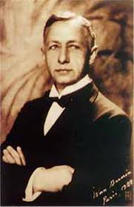
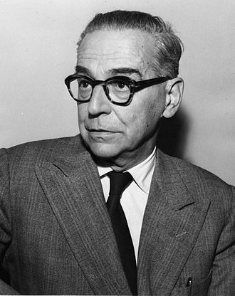

Slide 27
Спосибо за внимание!
Зимние женщины в рассказах Бунина и Андрича
Евдокия Борисова, Кадрие Джесур
2019

